Slide 1
Непроходимость тонкой кишки
Хирургические заболевания
тонкой кишки
©Доцент Др Адалат РУСТАМ
Дизайн - Докторант Сенем МАММАДОВА
Кафедра хирургических болезней I
Азербайджанского Медицинского Университета

Slide 2
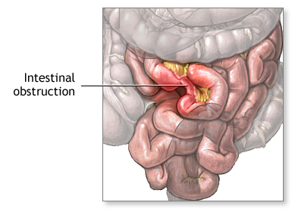
Определение
Острая непроходимость тонкой кишки
Острая непроходимость тонкой кишки (ОНТК) – острое хирургичес-кое состояние при котором остро прекращается или задерживается продвижение содержимого (химу-са) по ТК.
Острое расширение ТК характе-ризуется гиповолемией и сепсисом.
©Доцент, Др. Адалат РУСТАМ

Slide 3
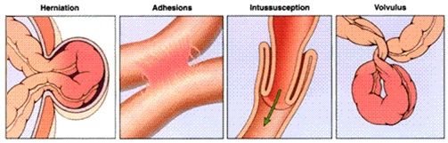
Классификация
Острая непроходимость тонкой кишки
По механизму:
Механическая
обструкция
странгуляция
смещанная (инвагинация)
Динамическая
паралитическая (тотальная или частичная)
спастическая
©Доцент, Др. Адалат РУСТАМ

Slide 4
Классификация
Острая непроходимость тонкой кишки
  По этиологии
спайки, тяжи образование(я) грыжа(и) (наружные и внутренние) инвагинация заворот узлообразование инородное тело, безоары инвазия гельминтов | желчные камни воспалительные кишеч-ные заболевания стриктура(ы) гематома кистический фиброз другие
©Доцент, Др. Адалат РУСТАМ

Slide 5
Классификация
Острая непроходимость тонкой кишки
По локализации:
Высокая (ДПК, проксимальная половина тощей кишки)
Низкая (дистальная половина тощей кишки, подвздошная кишка)
По степени:
полная обструкция
частичная обструкция
тотальная паралитическая
частичная паралитическая
©Доцент, Др. Адалат РУСТАМ

Slide 6
Клинические формы
Острая непроходимость тонкой кишки
Частичная обструктивная
Обструктивная
Странгуляционная
Частичная паралитическая (интестинальная псевдообструкция)
Тотальная паралитическая
Осложненная (перфорация, абс-цесс(ы), перитонит, сепсис и др.)
©Доцент, Др. Адалат РУСТАМ

Slide 7
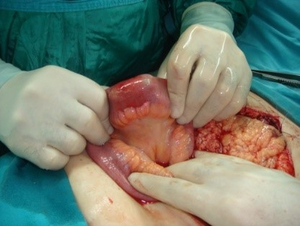
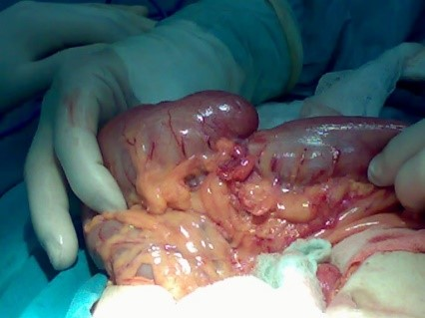
Механическая непроходимость ТК:
Интраоперационная картина
(инородное тело и инвагинация)
Острая непроходимость тонкой кишки
©Доцент, Др. Адалат РУСТАМ

Slide 8
Патогенез
Острая непроходимость тонкой кишки
Основной патогенетический фактор – застой и нарас-тающая внутрикишечная гипертензия
При механической ОНТК застой и нарастающая внутрики-шечная гипертензия возникают до препятствия в ТК, а в паралитической – тотальный застой (гипертензия)
©Доцент, Др. Адалат РУСТАМ

Slide 9
Патогенез
Острая непроходимость тонкой кишки
Скопление содержимого и газов выше места препятст-вия приводят к серьезным местным (кишечным) и об-щим (системным) изменениям. Условные стадии дан-ного процесса:
Начальная;
Дегидратация;
Токсическая (перитонит и сепсис)
©Доцент, Др. Адалат РУСТАМ

Slide 10
Осложнения
Острая непроходимость тонкой кишки
Дегитратация
Гиповолемия, шок
Некроз, перфорация
Перитонит (абсцесс(ы))
Сепсис
©Доцент, Др. Адалат РУСТАМ

Slide 11
Клиника
Острая непроходимость тонкой кишки
Местные признаки
Боли
Рвота
Неотхождение (задержка) стула и газов
Общие признаки
Гиповолемия
Сепсис
Симптомы перитонита (в поздней стадии)
Вздутие, деформации передней стенки живота
©Доцент, Др. Адалат РУСТАМ

Slide 12
Диагностика
Острая непроходимость тонкой кишки
Признаки обструкции
Боли в животе, рвота, вздутие, неотхождение (задержка) стула и газов
Признаки паралитической КН
Через 3 дня после операции вздутие живота, неотхождение (задержка) стула и газов
Признаки странгуляции
Признаки перитонита
Интенсивные, нестерпимые боли в животе, деформация живота, множественные рвоты, шок
Признаки абдоминального компарт-мана – вздутый, напряженный и болезненный живот, сепсис
Сомнительные симптомы
©Доцент, Др. Адалат РУСТАМ

Slide 13
Уточнение диагноза
Острая непроходимость тонкой кишки
Контрастная полная абдоминальная KT (чувствительность – 90%).
УЗИ – важно для дифференциации вздутие с асцитом
Рентгенография – расширение петель тонкой кишки, горизонтальные уровни жидкости и газа в петлях кишечника («перевернутые чаши» Клойбера (Cloiber) (в поздней стадии)
©Доцент, Др. Адалат РУСТАМ

Slide 14
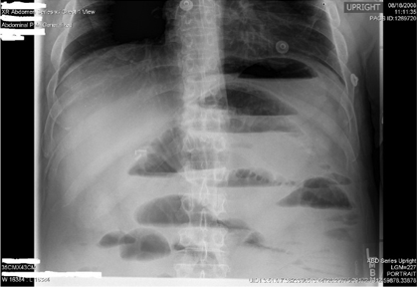
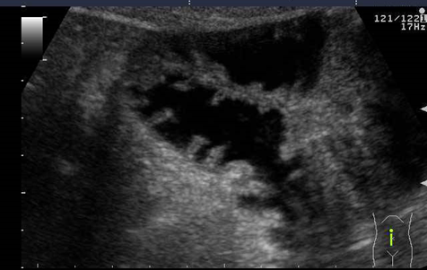
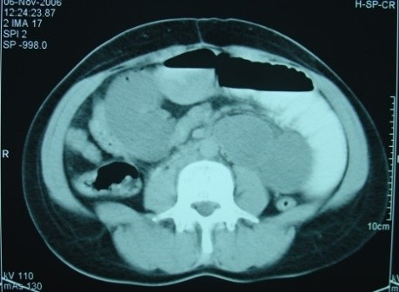
Диагностика
Острая непроходимость тонкой кишки
©Доцент, Др. Адалат РУСТАМ

Slide 15
Дифференциальная диагностика
Острая непроходимость тонкой кишки
Острый аппендицит
Перфорация язвы желудка и ДПК
Острый панкреатит
Острый перитонит
Токсический мегаколон
Псевдообструкция ТК
©Доцент, Др. Адалат РУСТАМ

Slide 16
Диагностические критерии
Острая непроходимость тонкой кишки
Клинические признаки (боли в животе, вздутие, рвота, неотхождение (задержка) стула и газов)
Признаки обструкции при KT (расширение петель ТК, участок сужения, непрохождение контрастной жидкости через препятствие, странгуляция и др.)
©Доцент, Др. Адалат РУСТАМ

Slide 17
Острая непроходимость тонкой кишки
Определение осложнений
Признаки дегидратации
сухость языка и кожи, тахикардия, снижение мочеиспускания, повышение гематокритного индекса
Признаки шока
гипотония, холодная кожа, гиповолемия, лактат-ацидоз
Признаки перфорации
синдром абдоминального компартмента, перитонизм, свобод-ная жидкость в брюшной полости (УЗИ, КТ), экстравазация контраста, свободный газ под куполом диафрагмы (патогномичный симптом перфорации полого органа (в том числе кишечника))
©Доцент, Др. Адалат РУСТАМ

Slide 18
Принципы лечения
Острая непроходимость тонкой кишки
  Ликвидация препятствия
  Декомпрессия
  Инфузионная терапия (восполнение дефицита ОЦК)
  Поддерживающая (корригирующая) интенсивная терапия
©Доцент, Др. Адалат РУСТАМ

Slide 19
Острая непроходимость тонкой кишки
Принципы лечения
  Стабилизация общего состояния пациента (инфузия, поддер-живающая терапия);
Ликвидация причины (препятствие, блок) и компрессия ТК;
Механической ОНТК – хирургическое
Динамической ОНТК – консервативное лечение (лечение ос-новного заболевания)
©Доцент, Др. Адалат РУСТАМ

Slide 20
Острая непроходимость тонкой кишки
Выбор тактики лечения
У всех больных при сомнительных случаях и у больных с установленным диагнозом ОНТК экстренные (срочные) первичные лечебные мероприятия с целью стабилизации общего состояния и гемодинамики, затем выбор адекватного способа лечения:
При механической – хирургическое,
При динамической ОНТК – консервативное лечение
©Доцент, Др. Адалат РУСТАМ

Slide 21
Острая непроходимость тонкой кишки
Способы лечения
Устранение препятствия | Декомпрессия
Резекция Устранение ущемления Дезинвагинация Извлечение (желчные и каловые камни, безоары, инородное тело, аскариды и др.) | Назогастральный зонд Очистительные клизмы Назоинтестинальное зондирование Гастростомия Еюностомия Лапаростомия
©Доцент, Др. Адалат РУСТАМ

Slide 22
Острая непроходимость тонкой кишки
Профилактика
Хирургическая пластика грыжевого(ых) дефекта(ов) в плановом порядке
Диспансеризация и плановое лечение больных с гельминтозом
Ранняя диагностика и лечение заболеваний пищеварительного тракта
Интраоперационное тонкое (нежное) обращение петлями кишечника и мягкими тканями
Мезопликация (вслед за дезинвагинацией, если брыжейка длинная (мобильная)
©Доцент, Др. Адалат РУСТАМ

Slide 23
Острая непроходимость тонкой кишки
Прогноз
В случаяях госпитализации в ранней стадии благоприятный. В поздних стадиях (распространенный перитонит, сепсис) серьезный
©Доцент, Др. Адалат РУСТАМ

